Slide 1
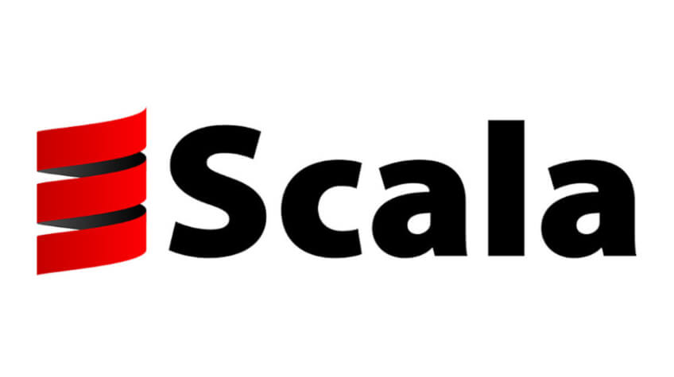
Scala язык программирования
Игнатьев Владислав
2024

Slide 2
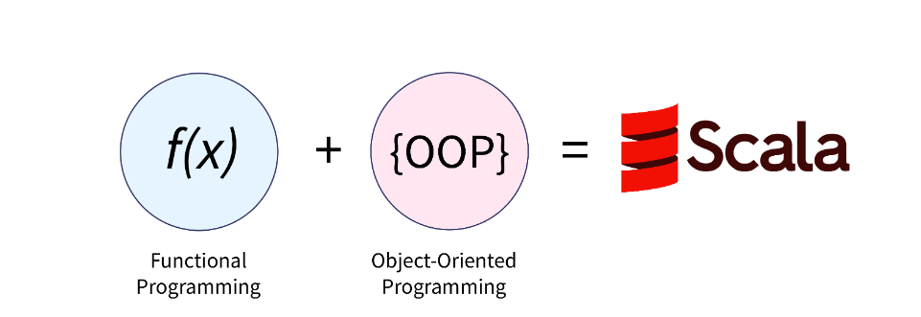
Зачем Scala?
Краткость и выразительность кода
Совмещение ООП и ФП
Высокая производительность
Востребованность на рынке

Slide 3
Scala
Красота
Эффективность
Продуктивность
Прагматизм

Slide 4

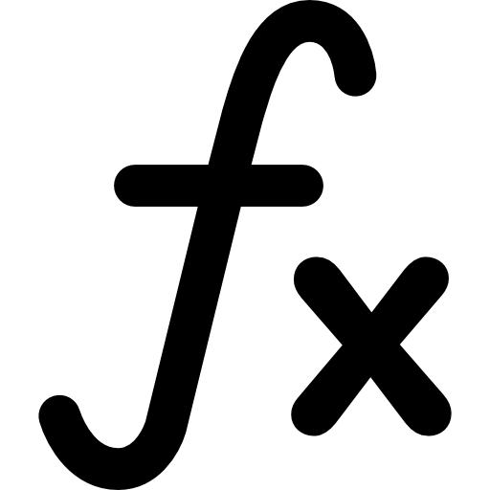
Функциональный фундамент Scala

Slide 5
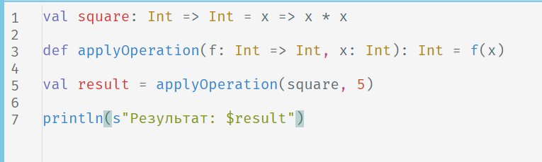
Функции - граждане первого класса

Slide 6
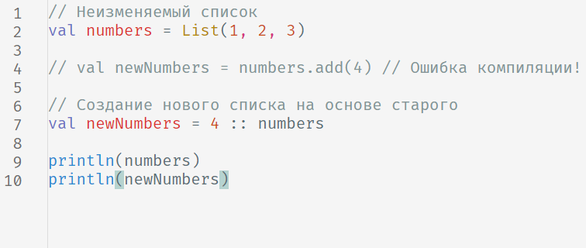
Неизменяемость - залог стабильности

Slide 7
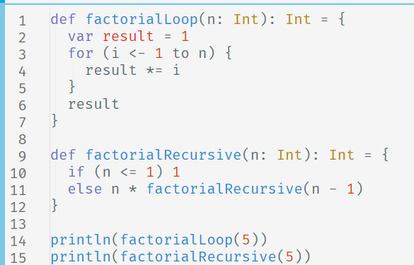
Рекурсия вместо циклов

Slide 8
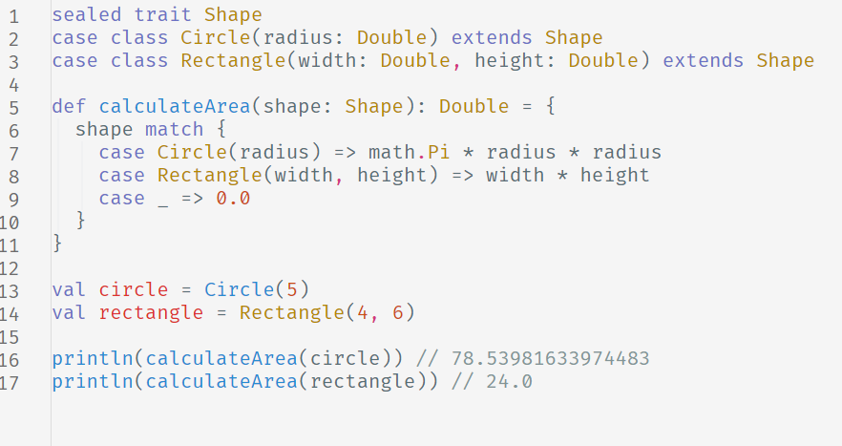
Pattern Matching - искусство сопоставления

Slide 9
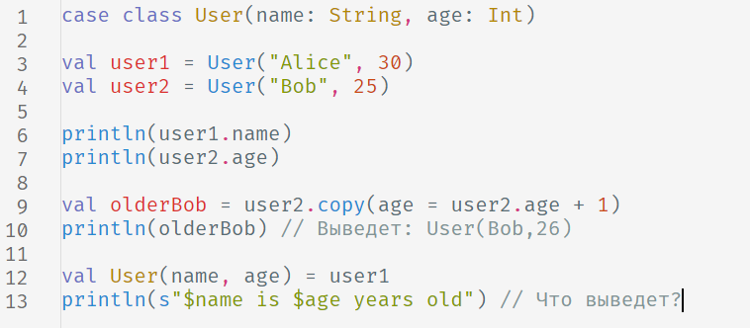
Case классы: данные в лучшем виде

Slide 10

А теперь посмотрим задачи

Slide 11
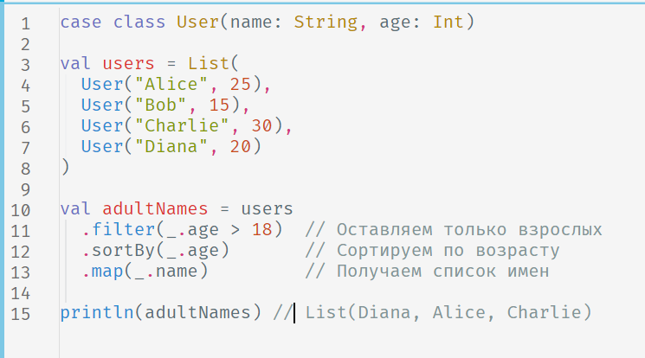
Дан список пользователей. Нужно получить список имен пользователей старше 18 лет, отсортированных по возрасту.

Slide 12
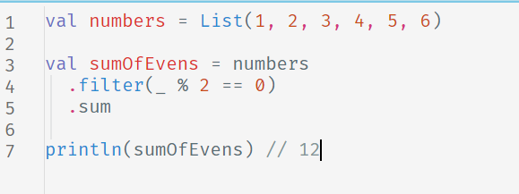
Сумма четных чисел в списке

Slide 13
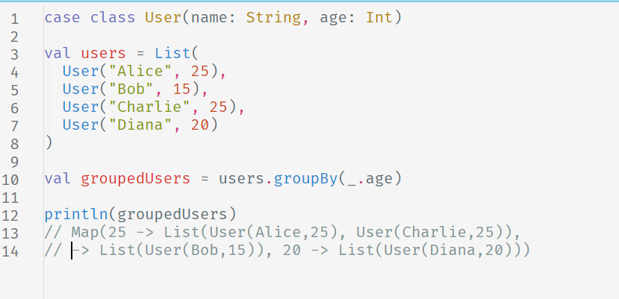
Сгруппировать список пользователей по возрасту.

Slide 14
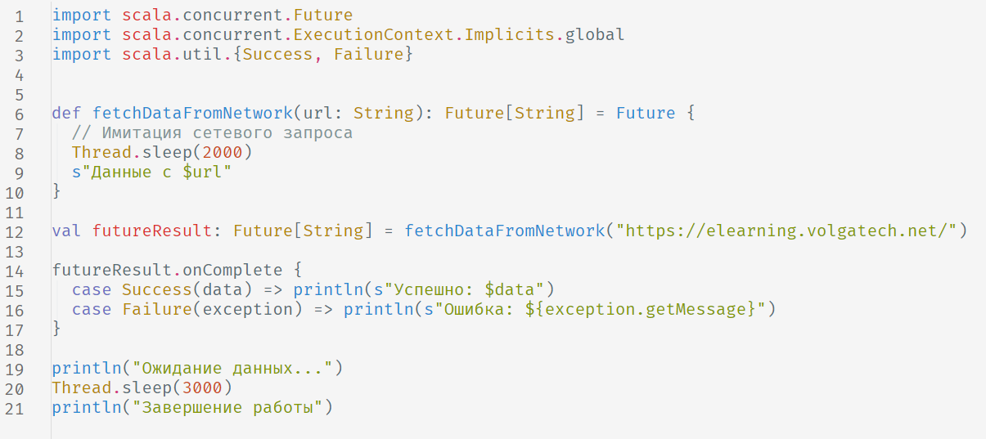
Future: асинхронность без боли

Slide 15
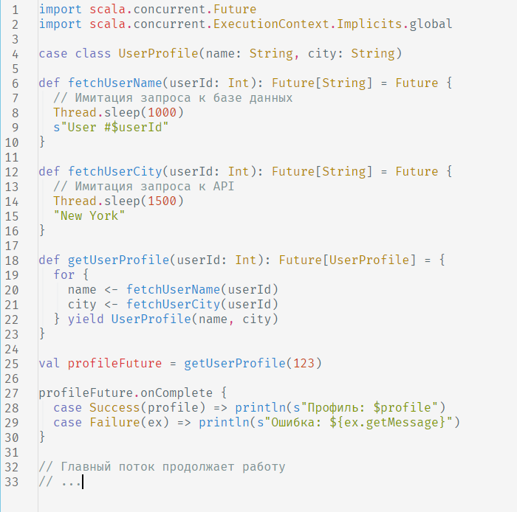
Комбинирование Futures

Slide 16
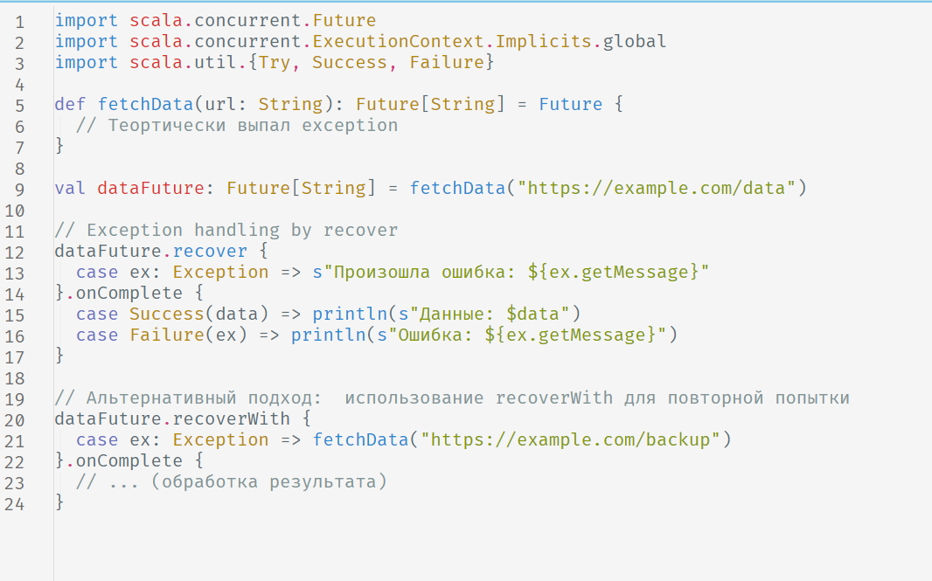
Обработка ошибок и восстановление

Slide 17




Scala: Экосистема и Сообщество

Slide 18
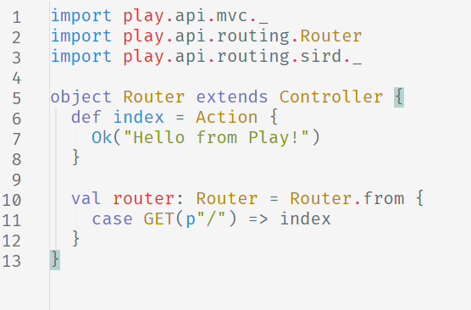
Play Framework - Веб-разработка на Scala

Slide 19
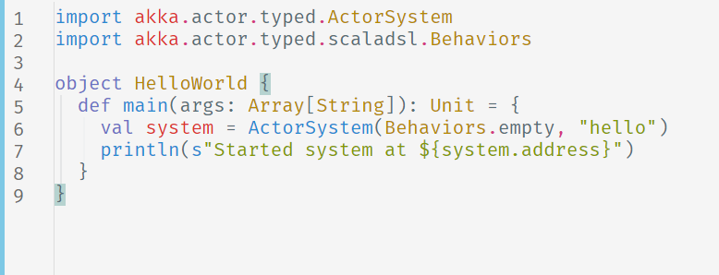
Akka - Параллелизм и распределенные системы

Slide 20
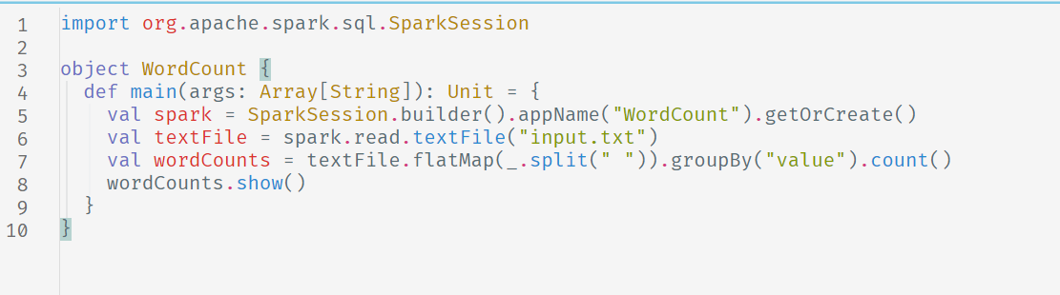
Apache Spark - Большие данные на кончиках ваших пальцев

Slide 21

Резюме выступления

Slide 22
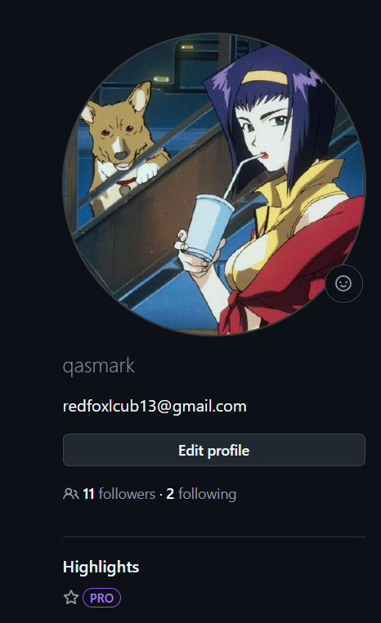
Вопросы?

